Slide 1
ПРИРОДНИ БЕДСТВИЯ И РИСКОВЕ
ИЗГОТВИЛ: НИКОЛЕТА АНГЕЛОВА F122674
Наводнението
в село Бисер
6 февруари 2012 г.
Причини • Последици • Уроци
с. Бисер, община Харманли, Хасковска област | България

Slide 2
Какво е наводнение?
Наводнението е природно бедствие, при което вода покрива суша - обикновено населена или земеделска. Може да бъде причинено от проливни дъждове, топене на сняг, разрушаване на язовири или морски прибой.
Язовирен пробив
Крайбрежни
Речни наводнения
Скъсване на язовирна стена - водата се излива мигновено и с голяма сила
Морски бури и цунами заливат ниско разположени брегови ивици
Реките излизат от коритата при интензивни валежи или топене на сняг
← СЛУЧАЯТ С БИСЕР
Мълниеносни (flash floods)
Градски
Внезапни, с огромна разрушителна сила, трудно предвидими
Канализацията не поема водата при силни дъждове в урбанизирани райони

Slide 3
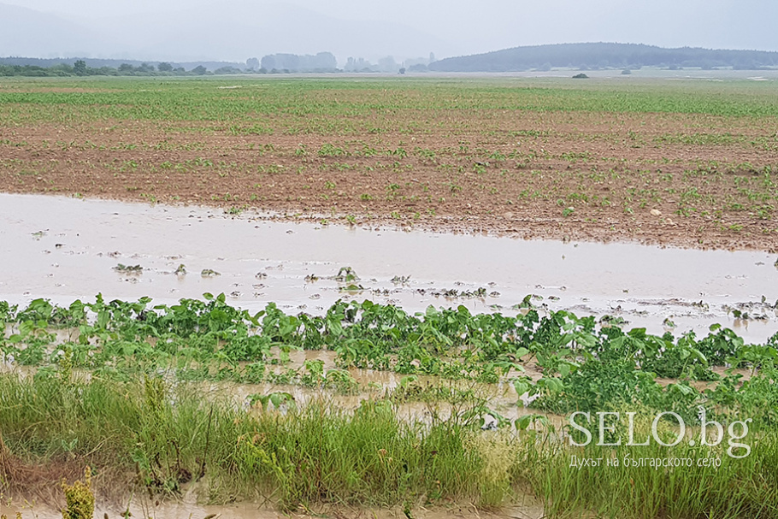
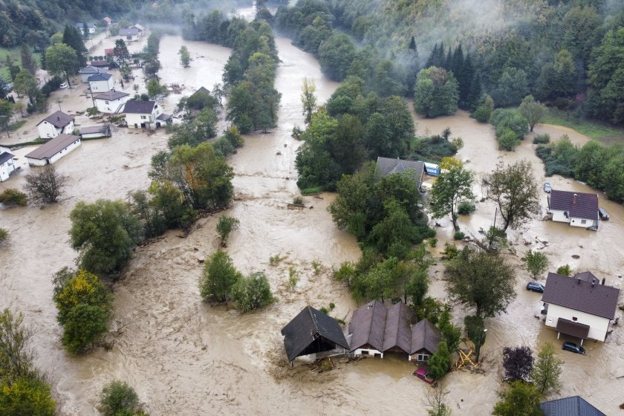
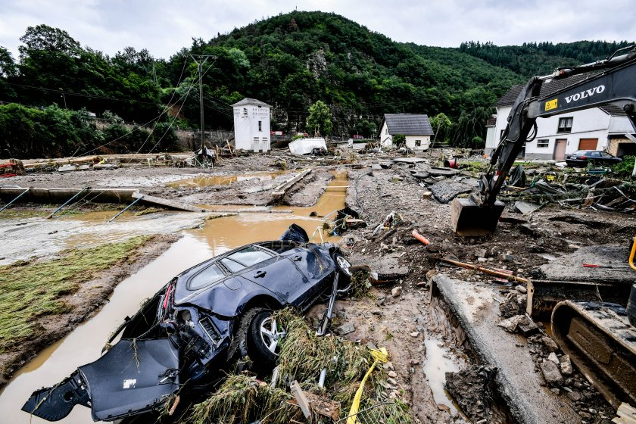
Въздействие
Наводненията са едно от най-разпространените и разрушителни природни бедствия в света. Те причиняват човешки жертви, унищожават домове и реколта, замърсяват питейната вода и водят до епидемии и икономически загуби.

Slide 4
Хронология на бедствието
6 февруари 2012 г. - с. Бисер, община Харманли
Нощта на 5/6 февруари
Проливни дъждове в района - водата в язовир "Иваново" се покачва критично
~08:00 ч.
Стената на язовира се пропуква - 3-метрова вълна тръгва по река Бисерска
Минути по-късно
Вълната залива с. Бисер (~10 км надолу) - едноетажните домове са напълно под вода
Същата сутрин
Армейски хеликоптери от авиобаза "Крумово" извършват спасителни операции

Slide 5
Причини за наводнението
01
02
Природни валежи
Лошо техническо състояние
Интензивни дъждове на 5-6 февруари 2012 г. покачват нивото на водата в язовира до критична точка.
Пукнатини по стената на яз. "Иваново" са установени още от 2006 г., но не са отстранени.
03
04
Неизяснена собственост
Липса на превенция
От 2003 г. тече спор между МО, Община Харманли и областната администрация - кой отговаря за язовира.
Не са предприети укрепителни мерки и не е организирана навременна евакуация на жителите.

Slide 6
Мащаб на бедствието
11
50+
100+
3 млн.
Загинали
Унищожени
къщи
Наводнени
дома
Лева дарения
10 удавени, 1 от инфаркт
за секунди
в с. Бисер
от цяла България
34 нови къщи построени до края на 2012 г. • Обезщетения над 4 млн. лв., присъдени от съда

Slide 7
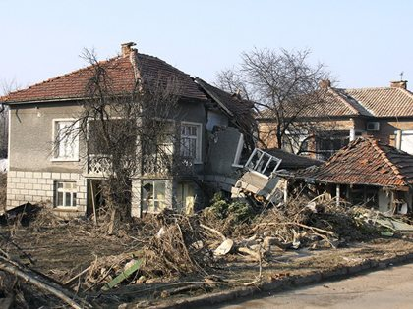
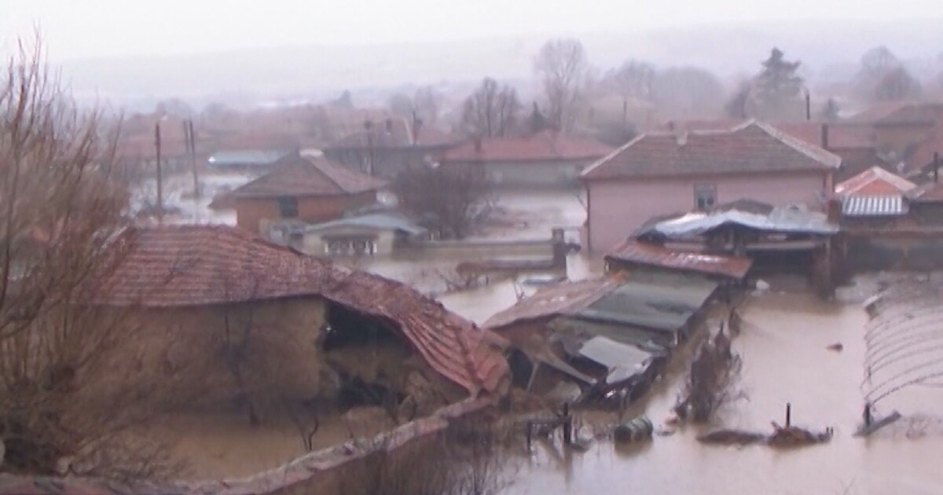
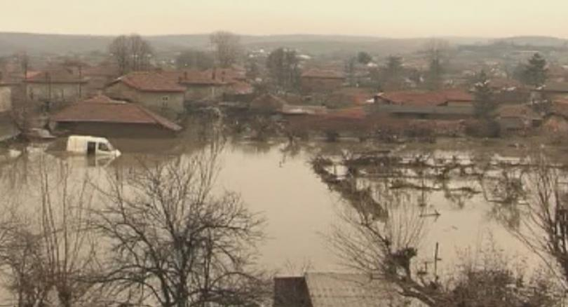
Мащаб на бедствието

Slide 8
Последици от наводнението
ЧОВЕШКИ ЗАГУБИ
МАТЕРИАЛНИ ЩЕТИ
11 загинали (6 от с. Бисер)
Стотици евакуирани жители
Хора се спасяват по покривите на залетите домове
Стотици удавени домашни животни
Дългосрочна психологическа травма за цялата общност
50+ напълно унищожени къщи
100+ наводнени домове
Разрушена инфраструктура в цялото село
Земеделски и стопански загуби
Обезлюдяване - много семейства не се завърнаха
Правна последица: Воден е съдебен процес срещу бившия областен управител на Хасково за причиняване на наводнение по непредпазливост. Към днешна дата - без влязла в сила присъда.

Slide 9
Личен спомен
Гледна точка на жител на Харманли
“
Живея в Харманли и помня добре онази февруарска сутрин. Новината се разпространи мигновено из целия град - хората бяха в шок, защото Бисер е само на няколко километра. Организираха се доброволци, събираха се дрехи и храна. Усещането беше, че цялата общност е засегната. Тази трагедия ме накара да осъзная колко бързо природата може да промени всичко.
Харманли
~15 км от
с. Бисер
Хората в района чуха и почувстваха трагедията от много близо.
Лично преживяване - жител на Харманли по времето на наводнението

Slide 10
Уроци и превенция
01
02
Редовен мониторинг на язовири
Ясно разпределение на отговорностите
Пукнатините от 2006 г. не са отстранени. Задължителни периодични проверки на хидротехническите съоръжения.
9-годишен спор за собствеността на яз. "Иваново" забавя всякакви мерки. Законовата рамка трябва да е еднозначна.
03
04
Системи за ранно предупреждение
Планове за гражданска защита
Навременен сигнал би позволил евакуация. Съвременни сензори и SMS-системи могат да предотвратят жертви.
Всяка община трябва да има актуален и известен на жителите план за действие при природни бедствия.

Slide 11
Заключение
💧 Наводнението в с. Бисер е трагичен пример за съчетание между природна стихия и институционална безотговорност.
⚠️ Пукнатини по язовирната стена са известни 6 години преди бедствието - без да се предприемат мерки.
🏛️ 11 жертви, стотици пострадали, милиони щети - последиците са трайни за цялата общност.
📋 Превенцията е ключова: мониторинг, ясна отговорност, системи за предупреждение и планове за евакуация.
🤝 Солидарността на България (над 3 млн. лв. дарения) показва силата на гражданската взаимопомощ.

Slide 12
Използвани източници
[1] Уикипедия — "Наводнение на село Бисер". bg.wikipedia.org
[2] БНТ Новини — "9 години след наводнението в село Бисер". bntnews.bg, 2021
[3] bTV Новините — "10 г. след потопа в с. Бисер: Има ли възмездие?". btvnovinite.bg, 2022
[4] Новини СЕГА — "Трагичните наводнения в Бисер и Цар Колоян си останаха ненаказани". segabg.com, 2022
[5] Информационен център на МО — "11 години от опустошителното наводнение в с. Бисер". armymedia.bg, 2023
[6] Dir.bg — "Поглед от Бисер: 10 години след потопа". dnes.dir.bg, 2022
[7] Harmanli.bg — "СЕЛО БИСЕР ОТБЕЛЯЗА 11 ГОДИНИ ОТ ОПУСТОШИТЕЛНОТО НАВОДНЕНИЕ". harmanli.bg, 2023

Slide 13
Използвани източници (снимки)
[3] https://bntnews.bg/f/news/b/1295/02c72746d6f9eb498cfa4d71b956947f.jpeg
https://bntnews.bg/f/news/b/1161/5950769e82b57dbd20410e178b176802.jpg
https://selo.bg/images/2/e9269c80b220032e83524b356ad17e3c/navodnenie-slievn-1057.jpg
[7] https://cdn.btv.bg/media/images/1200x630/Feb2022/2112684307.jpg
https://nws2.bnt.bg/p/b/i/biser-323978-810x0.jpg

Slide 14
ПРИРОДНИ БЕДСТВИЯ И РИСКОВЕ
Благодаря за вниманието!

